Slide 1
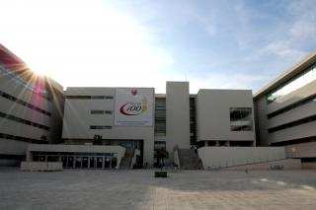
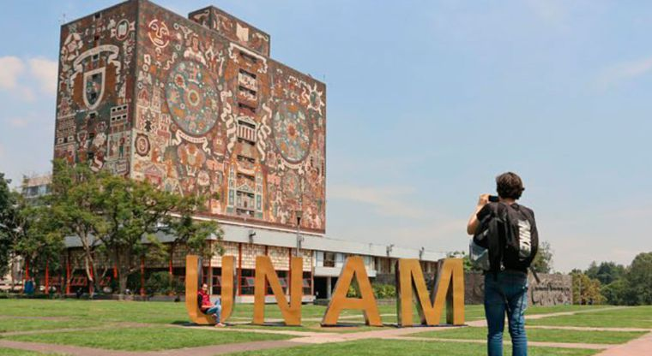
Studium in Spanien, Portugal, Italien und Lateinamerika
Notes:
Willkommen zur Vorstellung
Ich bin Julia Herrmann,
Ebenfalls vom Lehrstuhl hier sind:
Partnerunis vorstellen
Anschließen berichtet das Sprachenzentrum und das BAYLAT noch über Möglichkeiten , nicht nur studium, sondern auch Praktika
Falls Sie Fragen haben: gerne möglich, würde ich an den Schluss stellen, außer etwas akut unverständlich, sonst auch gerne in den Chat während der Präsentation schreiben, dann kann ich im nachhinein darauf eingehen.

Slide 2
Unsere Partneruniversitäten im Überblick:
Europa: 15 Universitäten
48 Plätze
Lateinamerika: 16 Universitäten 54 Plätze
Notes:
Überblick
Relativ viele, breites Netz

Slide 3
Partneruniversitäten in Spanien und Portugal
Badajoz | Universidad de Extremadura / Badajoz (sozialwissenschaftlicher Schwerpunkt, 2 WiWi) | 7 Plätze
Cáceres | Universidad de Extremadura / Cáceres (wirtschaftswissenschaftlicher Schwerpunkt) | 3 Plätze
Córdoba | Universidad de Córdoba | 3 Plätze
Las Palmas | Univ. de Las Palmas de Gran Canaria | 1 Platz
Madrid | Universidad Autónoma (rechtswissenschaftl. Fakultät, mind. 50% der ECTS dort zu erbringen | 2 Plätze
Málaga | Universidad de Málaga (nur BA-Kurse) | 5 Plätze
Sevilla | Universidad de Sevilla (3 BWL/2 SoWi) | 5 Plätze
Salamanca | Universidad de Salamanca (nur BA-Kurse) | 2 Plätze
Santander | Universidad de Cantabria | 1 Platz
Tarragona | Universitat Rovira i Virgili | 2 Plätze
Valencia | Universidad de Valencia (5 Economics/2 Business) | 7 Plätze
Lissabon | Universidade de Lisboa | 2 Plätze
Parma: 4
Turin: 1
Santander: 2
Verona: 2
Salamanca: 2
Cáceres u. Badajoz: 10
Tarragona: 2
Lissabon: 2
Madrid: 2
Valencia: 7
Sevilla: 5
Cordoba: 3
Kanarische Inseln: Las Palmas: 1
Málaga: 3
Notes:
-Wie setzten sich diese zusammen
-Lissabon (Häufige Frage): Gute Grundkenntnisse Portugiesisch früher, nun auch Englisch
Bei allen spanischsprachigen gilt aber ebenfalls: Vorlesungen in Muttersprache kann man ab B2 / C1 gut verfolgen, auch mit B1 aber mit Aufwand verbunden.
D.h. gerne mit niedrigerem Niveau hingehen, Sprache lernen, kompensieren mit: Mehr Auwand, weniger Kursen pro Semester, Kursen auf Englisch
- Spanien, fast 40, über Land verteilt
- Spanien, fast 40, über Land verteilt

Slide 4
Partneruniversitäten in Italien
Parma: 4
Turin: 1
Verona: 2
Turin | Università degli Studi di Torino | 1 Platz
Verona | Università degli Studi di Verona | 2 Plätze
Parma | Università degli Studi di Parma | 4 Plätze

Slide 5
Für alle Erasmus-Verträge gilt…
.. unter Vorbehalt des Vertragsabschlusses.
Hintergrund:
Ende der ersten Erasmus-Programmgeneration 2020/2021, Verträge müssen verlängert werden
Verträge neu über „Erasmus without Papers“, Umstellung bedarf Zeit
Es genügt wenn die Verträge bis Beginn Zyklus 2022/2023 stehen
„Wir empfehlen Ihnen im Moment, von den bisher bekannten Partnern und Plätzen auszugehen und in allen Ausschreibungen und Nominierungen die Formulierung „unter Vorbehalt des Vertragsabschlusses“ zu nutzen.“

Slide 6
Ihr Weg ins Ausland….
1) Bewerbung (Internationale Büro (IB))
2) Auswahlverfahren (International Büro (IB))
3) Nominierung (IB)
4) Ihre Formelle Bewerbung an der Gastuniversität
5) Annahme durch Gastuniversität
Notes:
Was Passiert:
Wichtig: Die Nominierung von Seiten des Lehrstuhls an der Partneruniversität stellt noch keine verbindliche Zusage dar. Diese erhalten Sie erst nach einer formellen Bewerbung an der Zieluniversität.
jede Universität hat einen eigenen Bewerbungstermin und fordert unterschiedliche Unterlagen. Der Lehrstuhl oder die Gastuniversität selber wird diesbezüglich zu gegebener Zeit auf Sie zukommen. Werden alle Unterlagen fristgerecht eingereicht, nimmt die Gastuniversitäten die nominierten Studierenden in der Regel an.
Verantwortlichkeiten: Die sind nämlich neu!

Slide 12
UPO (Sevilla / Spanien)
Universidad Pablo Olavide, Sevilla (UPO, Sevilla) donde se puede estudiar el Máster en Wirtschaftspädagogik (vor allem Zweitfach Spanisch).
2 Plätze

